Slide 2
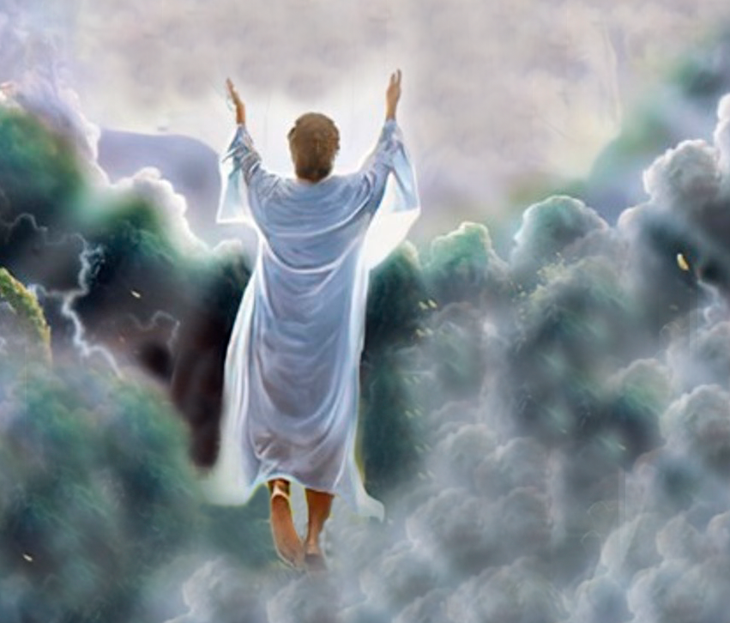
Para memorizar:

Slide 3
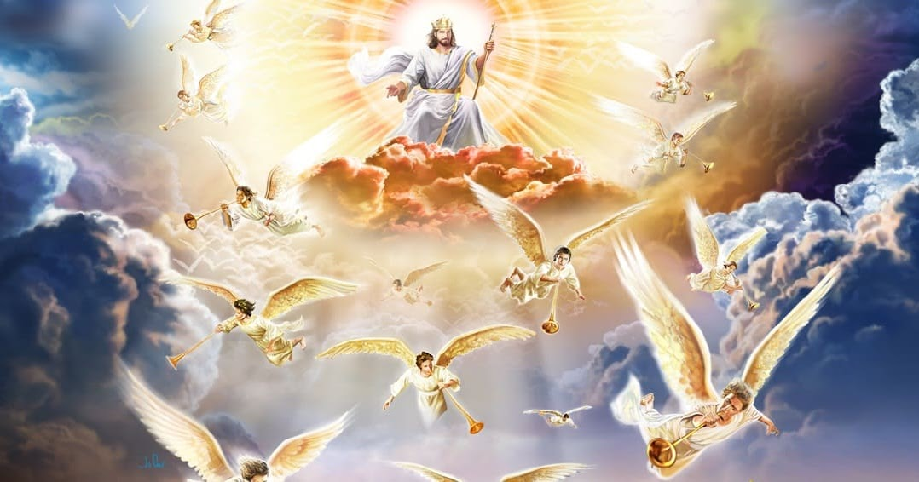
Enfoque del estudio
Los pasajes del Nuevo Testamento referentes a la resurrección, ya sean de Pablo y los demás apóstoles o del mismo Jesús, no dicen nada acerca de almas ni espíritus inmortales que ya estén en el cielo. La esperanza del Nuevo Testamento se encuentra en la resurrección y la segunda venida de Cristo.
Esta lección cita pasajes bíblicos que hacen referencia al estado de los muertos y son los siguientes: Hebreos 11:39, 40: Los héroes de la fe no reciben su recompensa celestial hasta que nosotros recibamos la nuestra. 1 Juan 5:11, 12: Este pasaje enseña que solo los que están en Cristo tienen vida eterna. 1 Corintios 15:12-19: Nuestra esperanza de vida eterna y resurrección deriva de la resurrección de Jesús. Juan 14:1-3: Jesús prometió preparar un lugar para nosotros y volver a buscarnos. Esta promesa sería innecesaria si ya estuviéramos en el cielo. Juan 6:35-54: Jesús afirma cuatro veces que lo resucitará (al ser humano) en el día postrero. 1 Tesalonicenses 4:13-18: Dios resucitará a los creyentes muertos, y serán recibidos por los que estén vivos en ese momento. 1 Corintios 15:51-55: El “misterio” es la transformación de los justos vivos en la Segunda Venida.
En la lección de esta semana estudiaremos sobre la Esperanza que nos da el Nuevo Testamento sobre la vida Eterna: 1) Más allá de esta vida, 2) La segunda venida de Cristo, 3) Jesús nos resucitara, 4) Los resucitados al sonido de la trompeta y el encuentro eterno.

Slide 4
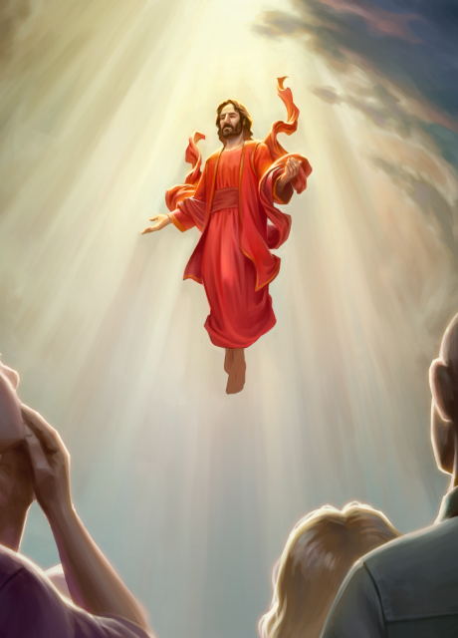
LA ESPERANZA DEL NUEVO TESTAMENTO (Introducción)
E
l mensaje del evangelio comprende la maravillosa encarnación de Cristo, su vida como ser humano y su sacrificio expiatorio, su triunfante resurrección y ascensión al cielo y la promesa de su gloriosa segunda venida. Después de la ultima cena. Cristo afirmo a sus discípulos: «No, no los abandonaré como huérfanos, vendré a ustedes» (Juan 14:18, NVI).
Cuando se vive «de cada palabra que sale de la boca de Dios» (Mat. 4: 4 NTV), nos se puede pasar por alto lo que el Nuevo Testamento tiene que decir sobre la esperanza cristiana. En este semana repasaremos brevemente las enseñanzas del Nuevo Testamento sobre la segunda venida de Cristo, las resurrecciones finales y la tensión entre diferentes escatologías globales y personales.
“Estas son las cosas que nunca hemos de olvidar. El amor de Jesús, con su poder constrictivo, ha de mantenerse fresco en nuestra memoria. Cristo instituyó este rito [de humildad y santa cena] para que hablase a nuestros sentidos del amor de Dios expresado en nuestro favor. No puede haber unión entre nuestras almas y Dios excepto por Cristo. La unión y el amor entre hermanos deben ser cimentados y hechos eternos por el amor de Jesús. Y nada menos que la muerte de Cristo podía hacer eficaz para nosotros este amor. Es únicamente por causa de su muerte por lo que nosotros podemos considerar con gozo su segunda venida, Su sacrificio es el centro de nuestra esperanza. En él debemos fijar nuestra fe”. (El Deseado de todas las gentes, pp. 614, 615).

Slide 5
ESPERANZA MÁS ALLÁ DE ESTA VIDA
“Si la esperanza que tenemos en Cristo fuera sólo para esta vida, seríamos los más desdichados de todos los mortales” (1ª de Corintios 15:19 NVI)
Lee I Corintios 15:12 al 19. ¿Cuál es el mensaje de Pablo? ¿Cuán estrechamente relacionada está la resurrección de Cristo con la esperanza de nuestra propia resurrección?
R: La fe en la resurrección de Cristo. Si Cristo no resucito “como algunos dicen” vana es nuestra esperanza, ya que dependemos de la resurrección de Cristo para que nosotros seamos resucitados por Él a la vida eterna.
En 1 Corintios 15, Pablo aborda la falsa creencia de que no hay una futura resurrección del cuerpo. Este error se deriva de la creencia gnóstica helenística en un alma inmortal, que algunos o muchos creyentes corintios posiblemente adoptaron. Pablo argumenta que negar la resurrección corporal de los creyentes es negar la resurrección corporal de Jesús. Si la gente no resucitará corporalmente, entonces obviamente Jesús tampoco hubo resucitado (1 Cor. 15: 12-19). Y si esto es así, entonces no hay nadie más indigno de compasión que nosotros porque creemos en una mentira.
¡Oh, cuán privilegiados somos porque podemos venir a Jesús tal como somos y podemos descansar en su amor! No tenemos esperanza fuera de Jesús. Solo él puede tomarnos con su mano y sacarnos de las profundidades del desánimo y la impotencia para colocar nuestros pies sobre la Roca. Aunque el alma humana puede aferrarse a Jesús comprendiendo desesperadamente su gran necesidad, Jesús se aferrará de las almas compradas con su propia sangre con mayor firmeza aún que la del pecador que se aferra de él (That 1 May Know Him, p. 80; parcialmente en A fin de conocerle, p. 80).
Reflexionando: Piensa en lo preciosas que son nuestra esperanza y nuestra fe. ¿Por qué debemos hacer todo lo posible, por la gracia de Dios, para conservarlas?.

Slide 6
"VENDRÉ OTRA VEZ"
“¿Qué pasó con aquella promesa de que Cristo iba a regresar? Ya murieron nuestros padres, y todo sigue igual desde la creación del mundo” (2 Pedro 3:4 DHH)
Ya han pasado más de dos mil años desde que Jesús prometió volver. ¿Cómo podemos ayudar a otros a ver que, a pesar de la gran cantidad de tiempo (que, en realidad, no importa), esta promesa es relevante incluso para nuestra generación, tan distante de la época en que Jesús la pronunció?
R: Simplemente el retraso se debe a que Dios no quiere que nadie se pierda y aunque para muchos esto es tardanza para Él es misericordia.
En el tiempo de los discípulos existían muchas burlas porque ellos predicaban con mucha insistencia y mucha fe la segunda venida de Jesús, que la gente decía su Cristo no ha vuelto y se reían de ellos. Es por eso que Pedro escribe en 2 Pedro 3: 9, porque Cristo retarda su promesa de venir pronto. Sin embargo ellos lo creyeron con mucha pasión por eso lo predicaban con fuerza. Pero también recordemos que somos finitos y que si morimos el regreso de Jesús esta muy cerca ¿verdad?
Creer en la próxima venida del Hijo del Hombre en las nubes de los cielos no inducirá a los verdaderos cristianos a ser descuidados y negligentes en los asuntos comunes de la vida. Los que aguardan la pronta aparición de Cristo no estarán ociosos. Al contrario, serán diligentes en sus asuntos. No trabajarán con negligencia y falta de honradez, sino con fidelidad, presteza y esmero. (Testimonios para la iglesia, t. 4, p. 304).
Reflexionando: Que tan importante es para ti la pronta venida de Cristo, y derivado de su pronta venida que tanto predicas esa venida.

Slide 7
"YO LE RESUCITARÉ"
“El que come mi carne y bebe mi sangre, tiene vida eterna; y yo le resucitaré en el día postrero” (Juan 6:54)
Lee Juan 6:26 al 51. ¿Cómo relacionó Jesús el don de la vida eterna con la resurrección final de los justos?
R: Primero identificándose como “el pan que descendió del cielo y da vida al mundo; Segundo lugar Jesús explica que podemos obtener la vida eterna en él; y tercero vincula el don de la inmortalidad con la resurrección final, asegurando tres veces que él nos resucitara.
El Nuevo Testamento habla de dos resurrecciones generales finales: una, de los justos para recibir el don de la inmortalidad; y la otra, de los impíos para sufrir su destrucción final. El libro de Daniel va más allá, al afirmar que «muchos de los que duermen en el polvo de la tierra serán despertados: unos para vida eterna, otros para vergüenza y confusión perpetua» (Dan. 12: 2). Cristo mismo declaró explícitamente que llegará la hora en que «todos los que están en los sepulcros oirán su voz; y los que hicieron lo bueno saldrán a resurrección de vida; pero los que hicieron lo malo, a resurrección de condenación» (Juan 5: 28, 29).
Cristo se hizo carne con nosotros, a fin de que pudiésemos ser espíritu con él. En virtud de esta unión hemos de salir de la tumba, no simplemente como manifestación del poder de Cristo, sino porque, por la fe, su vida ha llegado a ser nuestra. Los que ven a Cristo en su verdadero carácter, y le reciben en el corazón, tienen vida eterna. Por el Espíritu es como Cristo mora en nosotros; y el Espíritu de Dios, recibido en el corazón por la fe, es el principio de la vida eterna (El Deseado de todas las gentes, p. 352).
Reflexionando: ¡Medita sobre las palabras de Jesús de que, si crees en él, tienes (ahora mismo) vida eterna! Esta maravillosa promesa, ¿cómo puede ayudarte a afrontar la dolorosa realidad de nuestra mortalidad actual, aunque solo sea temporal?

Slide 8
AL SONIDO DE LA TROMPETA
“Porque el Señor mismo con voz de mando, con voz de arcángel, y con trompeta de Dios, descenderá del cielo; y los muertos en Cristo resucitarán primero.” (1 Tes. 4: 16)
Lee I Tesalonicenses 4:13 al 18. ¿Cómo corrigió Pablo este concepto erróneo?
R: Nos dice que no ignoremos acerca de los que duermen, para que no estemos tristes sin esperanza; Y corrige diciendo que los que durmieron en él, resucitaran de entre los muertos.
Pablo busca que los Tesalonicenses conozcan la realidad de los que duermen, ya que los que defienden la inmortalidad del alma, sostienen que la expresión “traerá Dios con Jesús a los que durmieron en él” (1Ts. 4:14) implica que los santos muertos vendrán con Jesús para recibir su cuerpo. Nada más equivocado, ya que si esto fuera así entonces ¿para qué necesitan resucitar? Ya están con Jesús, no necesitan ser resucitados y ascender para estar con Él (1Ts. 4:16-17). ¡No sería más fácil consolar a los creyentes diciéndoles “no os preocupéis, los que durmieron ya gozan de la presencia de Jesús”? Es por eso que nuestro consuelo esta en la resurrección.
Cuando Cristo venga para reunir consigo a los que han sido fieles, resonará a última trompeta y toda la tierra la oirá, desde las cumbres de las más altas montañas hasta las más bajas depresiones de las minas más profundas. Los muertos justos oirán el sonido de la última trompeta, y saldrán de sus tumbas para ser revestidos de inmortalidad y para encontrarse con su Señor (The Exith 1 Live By, p. 183; parcialmente en La fe por la cual vivo, p. 185, y en Eventos de los últimos días, p. 281).
Reflexionando: Como consuelas a los afligidos con la esperanza de la resurrección final, y si la misma esperanza puede ayudarnos a afrontar los momentos dolorosos cuando la muerte nos arrebata a nuestros seres queridos.

Slide 9
EL ENCUENTRO ETERNO
“Luego nosotros los que vivimos, los que hayamos quedado, seremos arrebatados juntamente con ellos en las nubes para recibir al Señor en el aire, y así estaremos siempre con el Señor.” (1 Tesalonicenses 4:17)
Lee I Corintios 15:51 al 55. ¿Qué "misterio" (1 Cor. 15:51) está explicando Pablo?
R: No todos moriremos (dormiremos), pero todos seremos transformados. Esto es simplemente la transformación de los justos vivos, que se unen a los resucitados en la segunda venida de Cristo.
Pablo guía a los lectores mediante una exégesis del “misterio”, que es la enseñanza de que “todos seremos transformados” (1 Cor. 15:51, NVI). En la Segunda Venida, los que serán trasladados a las nubes con Jesús estarán compuestos. por dos grupos de la Tierra: los que han muerto y los que aún estén vivos. La “transformación” significará una resurrección corporal para los muertos en Cristo, y una transformación corporal de los justos vivos. Ambos grupos cambiarán de mortales a inmortales “en un instante, en un abrir y cerrar de ojos, al toque final de la trompeta” (1 Cor. 15:52, NVI).
Cristo va a venir en las nubes y con grande gloria. Le acompañará una multitud de ángeles resplandecientes. Vendrá para resucitar a los muertos y para transformar a los santos vivos de gloria en gloria. Vendrá para honrar a los que le amaron y guardaron sus mandamientos, y para llevarlos consigo. No los ha olvidado ni tampoco ha olvidado su promesa. Volverán a unirse los eslabones de la familia, Cuando miramos a nuestros muertos, podemos pensar en la mañana en que la trompeta de Dios resonará, cuando “los muertos serán levantados sin corrupción, y nosotros seremos transformados”. 1 Corintios 15:52. (El Deseado de todas las gentes, p. 586).
Reflexionando: Esta es una promesa tan asombrosa, algo tan diferente de todo lo que conocemos, que es difícil de comprender. Pero, piensa en la inmensidad del cosmos, así como en la increíble complejidad de la vida aquí.

Slide 10
Las señales de la segunda venida de Cristo indudablemente se están cumpliendo (ver Mat. 24; Mar. 13; Luc. 21), lo que apunta a su pronto regreso. Sin embargo, debemos estar listos para encontrarnos con el Señor, independientemente de cuándo regrese (Mat. 24: 36, 42; Hech. 1: 6-8). Puede que todavía estemos vivos o que ya estemos descansando en la tumba (1 Cor. 15: 51-56; 1 Tes. 4: 13-18). El salmista declaró: «A los ojos del Señor es muy valiosa la muerte de quienes lo aman» (Sal. 116: 15, RVC). Y el apóstol Juan añadió: «Entonces oí una voz del cielo, que decía: “Escribe: Dichosos los que de ahora en adelante mueren en el Señor”. “Sí —dice el Espíritu—, ellos descansarán de sus fatigosas tareas, pues sus obras los acompañan”» (Apoc. 14: 13, NVI).
En la Lección de esta semana estudiamos sobre la Esperanza que nos da el Nuevo Testamento sobre la vida Eterna: 1) Más allá de esta vida, 2) La segunda venida de Cristo, 3) Jesús nos resucitara, 4) Los resucitados al sonido de la trompeta y el encuentro eterno.
"Las palabras de amonestación del apóstol a la iglesia de Corinto se aplican a todo tiempo, y convienen especialmente a nuestros días. Por idolatría, él no se refería solamente a la adoración de los ídolos, sino al servicio propio, al amor a la comodidad, a la complacencia de los apetitos y pasiones. Una mera profesión de fe en Cristo, un jactancioso conocimiento de la verdad, no hace cristiano a un hombre. Una religión que trata solamente de agradar a los ojos, a los oídos o al gusto, o que sanciona la complacencia propia, no es la religión de Cristo.” (Los hechos de los apóstoles, p. 255.2)
Notes:
.

